Slide 1

聲樂導論
如何發聲及保護聲線的技巧
日期：二零一九年九月二十七日
主講：蔡文慧

Slide 2



美好的歌唱－bel canto（美聲唱法）
源於十七世紀的意大利。以放鬆、自然、優美、柔和為基礎，防止聲嘶力竭的大喊大叫，有利於保護聲帶和延長演唱壽命。
主要的特點有以下三方面：
1. 氣息的支持：呼吸管理
2. 音源
3. 高位置的共鳴
聆聽：How great thou art
演唱者：The Priests

Slide 3

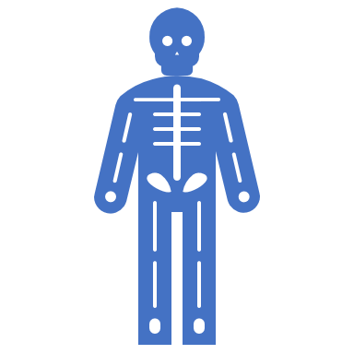
1. 氣息支持 (breath support)的特點
正確的姿勢
腹式呼吸

Slide 4
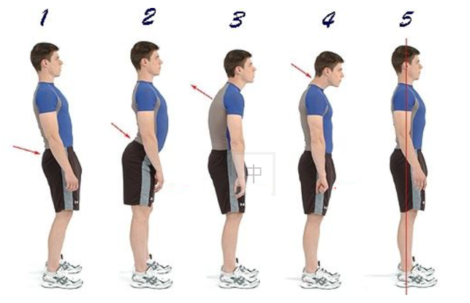
正確的姿勢
兩腳距離如肩寬，不要鎖住膝蓋
微收小腹
胸骨向上
兩肩平放而略向後舒展
頭頂(crown) 在身體的最高點
耳垂在肩膀上使頭和身體調準成一直線
Hornydragon (2015)

Slide 5
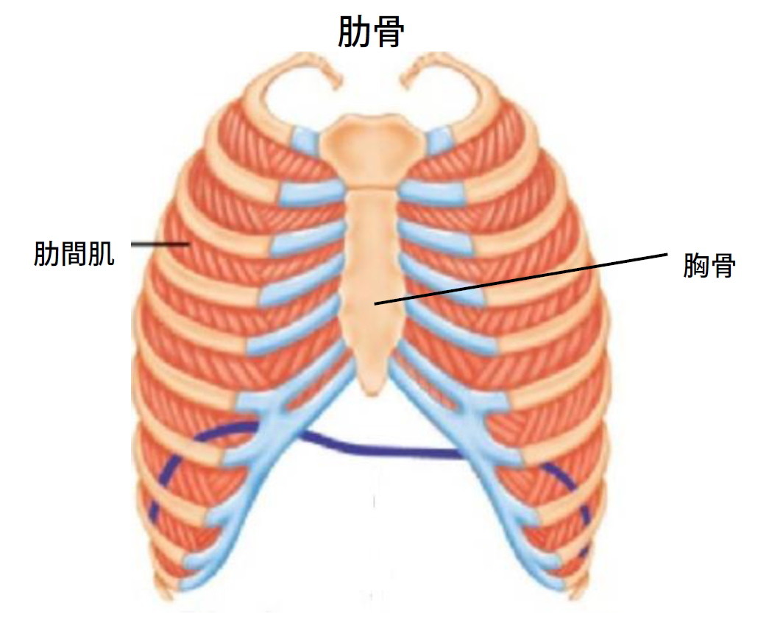

Slide 6
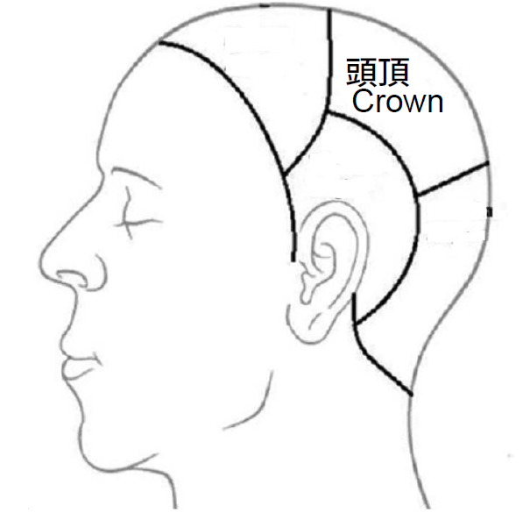

頭頂(crown)
位於頭部的最高點

Slide 7
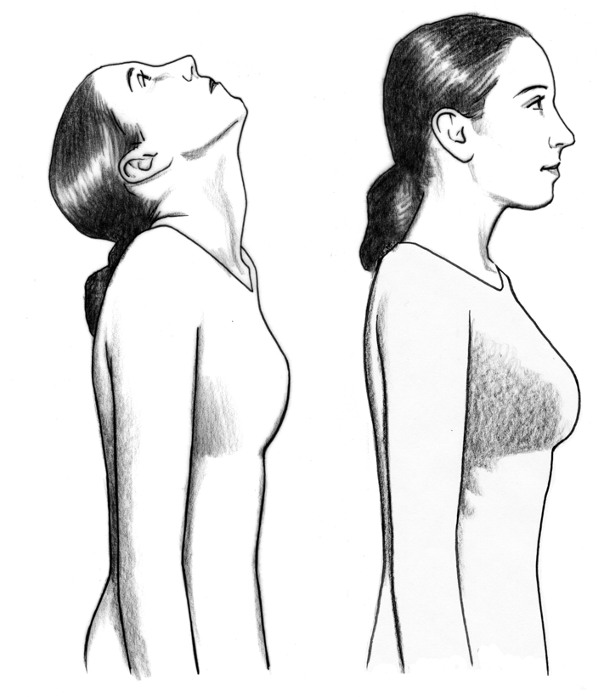
建立正確的
歌唱姿勢
Bickel (2017)

Slide 8
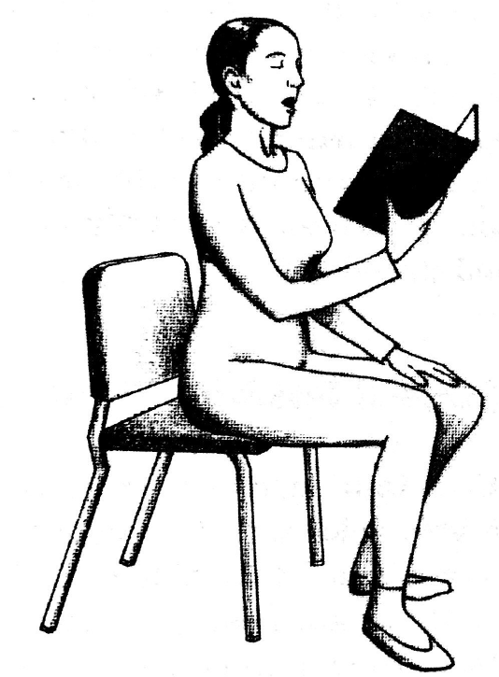
正確的歌唱姿勢
有彈性和能量
頸部放鬆
伸展的脊柱
保持保持適當的頭頂準線
氣息能胸骨保持提昇及肋骨擴張
手臂自然下垂，或托著樂譜時輕微伸展離開身體
Bickel (2017)

Slide 9
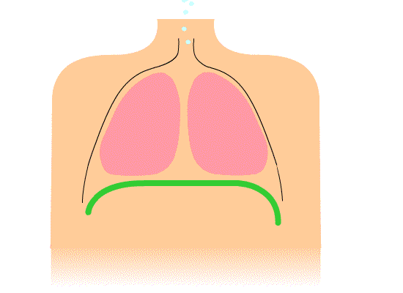

腹式呼吸
By John Pierce - Own work, CC0, https://commons.wikimedia.org/w/index.php?curid=4850963

Slide 10
歌唱時腹式呼吸的感覺
吸氣時
肋骨的中至下部向外擴張
腹部輕微向前擴張
全程保持最佳姿勢
頸部，上胸腔及肩膀完全沒有繃緊
呼氣時
下腹肌肉輕微向內拉住
保持胸骨向上及肋骨向外提升

Slide 11
氣息支持 (breath support)的特點
姿勢正確
腹式呼吸
氣繼續流動，力量如水柱
力度是靭力而不是死力
要用充分的時間空間去呼吸， 施然不趕忙
全身都沒有繃緊

Slide 12
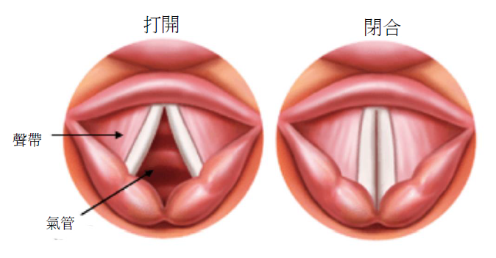
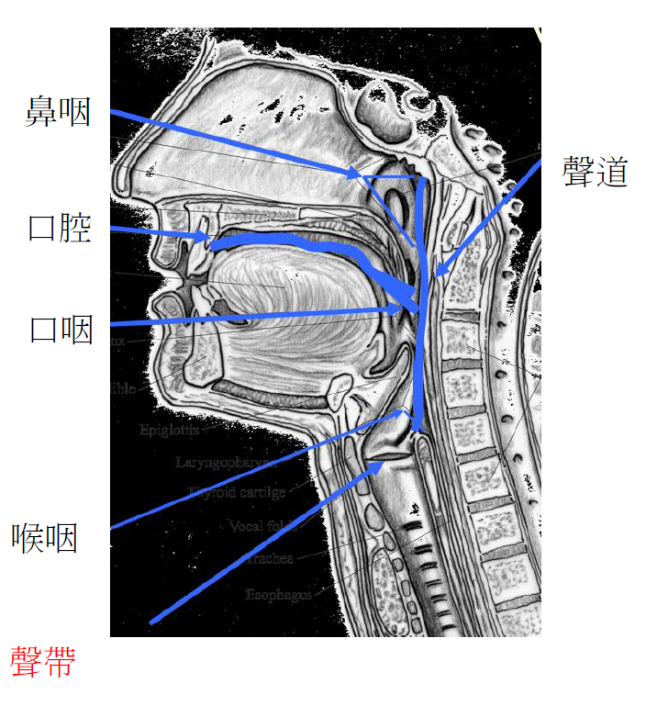
2. 音源
Vocal cord palsy (2019)
                聲帶的活動
                Kyrie eleison
Bickel (2017)

Slide 13
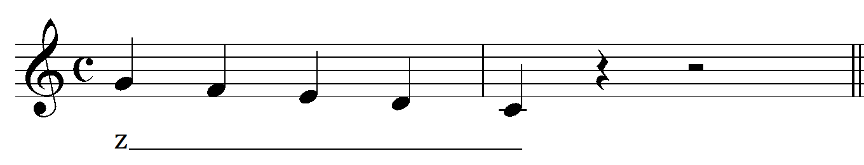
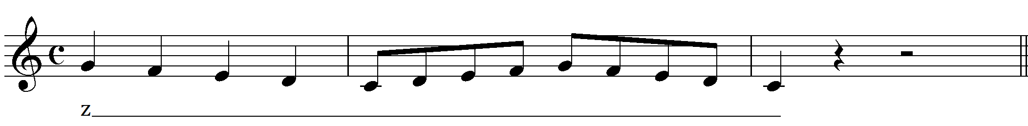
提供適當的氣壓
練習：

Slide 14
3. 共鳴腔

Slide 15
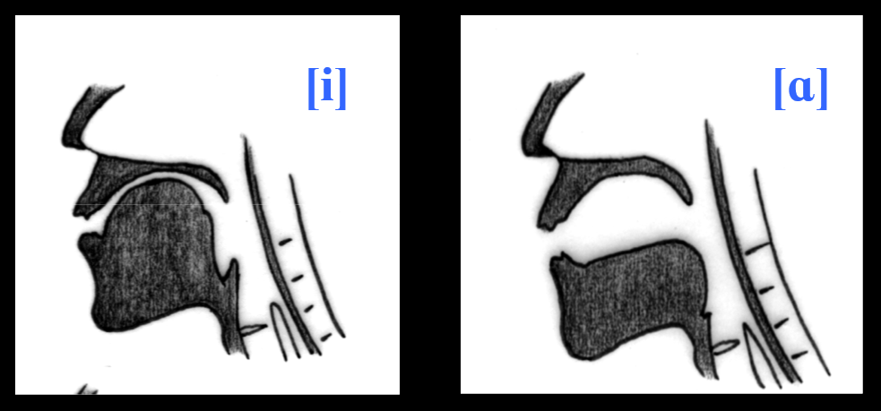
聲道的型狀影響共鳴
Bickel (2017)

Slide 16
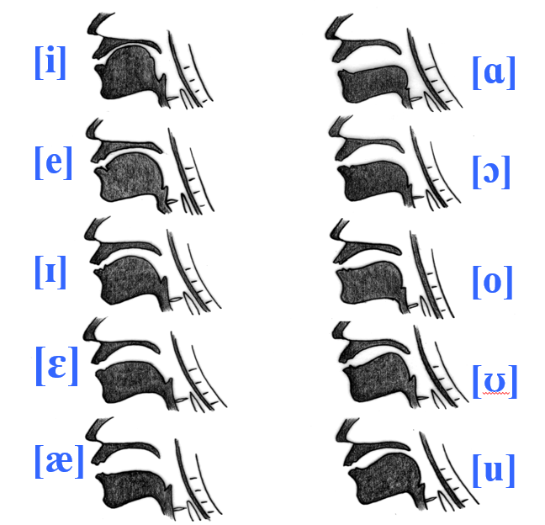
聲道型狀因應各個不同母音的變化
Bickel (2017)

Slide 17
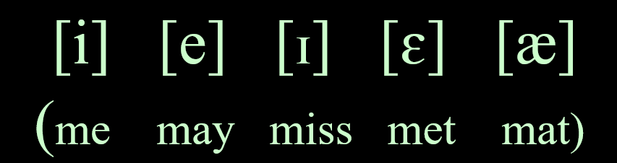
舌母音練習
須保持下巴及舌頭放鬆
留意舌的拱形由高至低
Bickel (2017)

Slide 18
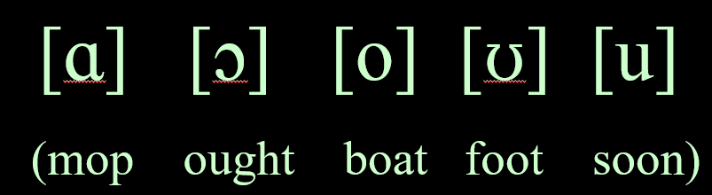
唇母音練習
須保持下巴及舌頭放鬆
留意嘴形由大至小
Bickel (2017)

Slide 19
共鳴的特點
像打呵欠，喜悅的狀態
舌及下巴放鬆
高位置，不論高低音
輕聲，聲音在氣之上
聲音鬆了出去，不在口部
腹部稍為著力，口部較少著力
聆聽：Alleluia from Exultate Jubilate by Mozart (1756-1791)
演唱者：Arleen Auger

Slide 20
吐字技巧
歌唱的基本語言發音
母音（元音）：a、e、i、o、u
歌詞例子： Ave verum Corpus 至真至聖，可敬聖體（選自聖體頌）
發音：連貫、圓滑 (legato)
母音 | a | e | e | u | o | u
歌詞 | A | ve | ve- | rum | Cor- | pus

Slide 21
吐字技巧
子音：p、b 、 t 、 d 、 k 、 g 、 m 、 s 、 l 、 n 、 f 、 v等
唇、舌、齒等活動有力而不僵硬，放鬆牙骹
先練習母音連音，然後結合子音
音樂聆聽： 莫札特：聖體頌

Slide 22
Ave Verum Corpus Mozart (1756-1791)
Ave, Ave Verum Corpus,
Natum de Maria virgine;
Vere passum immolatum
In cruce pro homine
Cuius latus perforatum
Unda fluxit et sanguine
Esto nobis praegustatum
In mortis examine
至聖至真，可敬聖體，
生於童貞瑪利亞；
甘心受難，自作犧牲
在十字架上為世人
祂的肋膀被槍刺透
流出了水和血
願此聖體為我等預嚐（之天國盛宴）
於死亡的審判中

Slide 23
以廣東話詠唱禮儀聖樂
長母音 | 例子
a | 沙 sa
e | 些 se
i | 是 si
o | 所 so
œ | 享 hœn
u | 扶 fu
ü | 書 sü
短母音 | 例子
a | 心 sam
œ | 率 sœt
i | 食 sik
o | 屬 sok

Slide 24
雙母音 | 例子
ai | 太 tai
ɐi | 西 sɐi
au | 筲 sau
ɐu | 收 sɐu
ei | 你 nei
ɛu | 投 tɛu
ou | 鬚 sou
ɔi | 腮 sɔi
ui | 灰 fui
iu | 燒 siu
œy | 衰 sœy

Slide 25
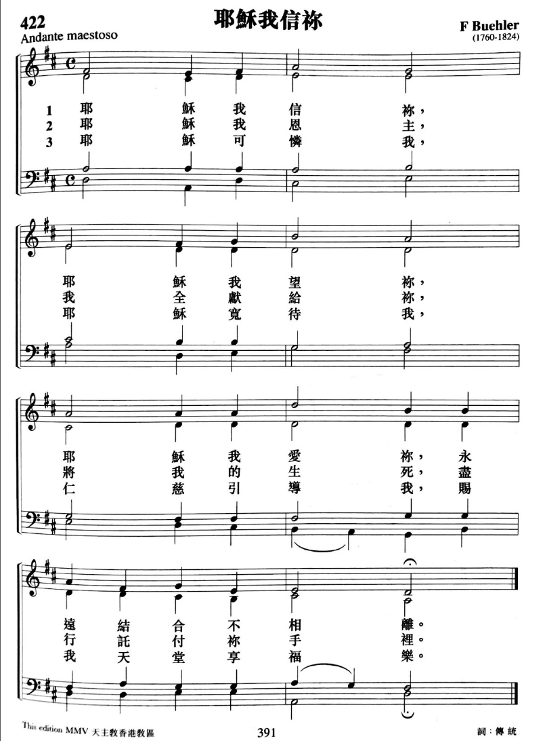
歌詞誦讀練習

Slide 26
持之以恆的練習
唱歌前先熱身
音階練習
先注重音質而非音量
先想（準備）後唱，不要衝口而出

Slide 27
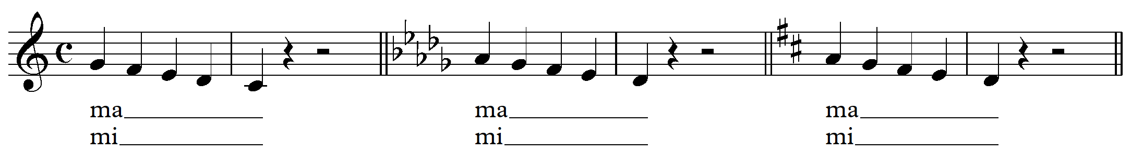
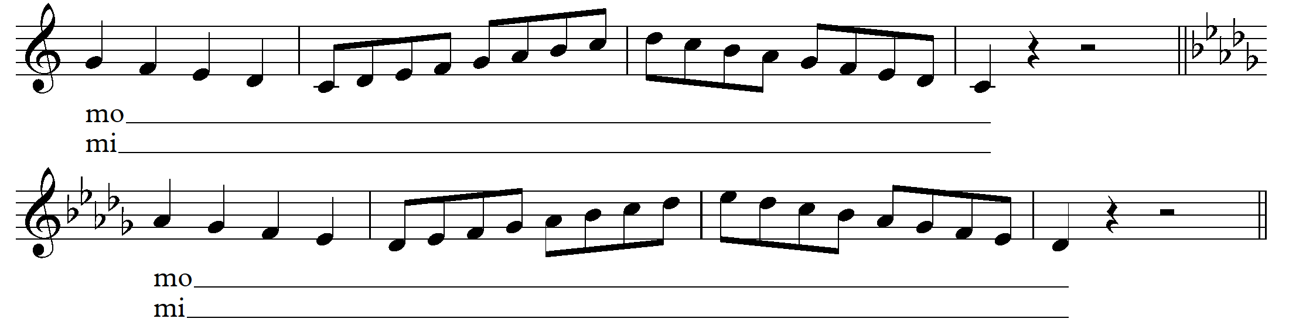
音階練習例子

Slide 28
保護聲線
多動腦筋，少用嗓子
選擇合適的音域的歌曲
避免持續說太多話，喉嚨要多休息
避免勞氣，經常激動或心急
避免情緒刺激而引起尖叫或狂叫
避免模仿機械聲音
做孩子的好榜樣，控制情緒，語氣溫和
恆常保持良好姿勢
不要做低頭族
減少刺激性及容易引至脫水的飲食

Slide 29
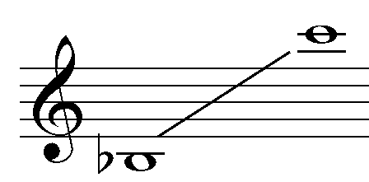
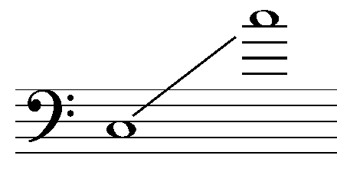
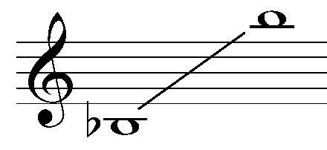
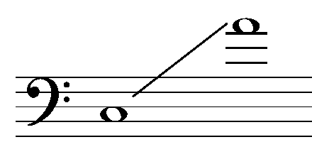
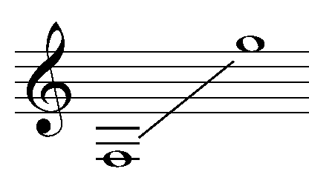
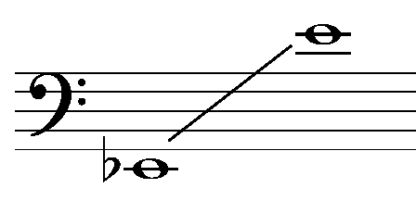
音域
女高音
男高音
女中音
女低音
男中音
男低音

Slide 30
音樂修養
堅持準確性：拍子、節奏、音準、樂句、速度、風格等
留意各種音樂風格的演繹：聖樂、藝術歌曲、民歌、歌劇等
建立樂理知識、視唱練耳、鍵盤樂器等基礎
多聆聽質素好的演出或錄音

Slide 31
美聲唱法：氣之上的唱法

Slide 32
上主天主用地上的灰土形成了人，在他鼻孔內吹了一口生氣，人就成了個有靈的生物。（創2：7）

Slide 33
參考資料
Bickel, J. E. (2017) Vocal Technique: A Physiological Approach. 2nd edn. San Diego: Plural Publishing.
Hornydragon (2015) [Online image]. Available at : https://hornydragon.blogspot.com/2015/04/pose.html?m=1
Razos, N. () Inspiration. [Online image]. Available at: https://www.evolvingsciences.com/Muscles%20on%20the%20respiratory%20system.html
Vocal cord palsy (2019) [Online image]. Available at: https://www.childrens.health.qld.gov.au/fact-sheet-vocal-cord-palsy/

